Slide 1

Взаимосвязь корпоративной социальной ответственности и эффективности компаний
Гр. БЭК145, Першин М.А.

Slide 2


Структура презентации
Причина выбора темы
Проблема и актуальность
Выбор используемой литературы
Задачи, цели, объект, предмет курсовой работы
Полученные результаты
1

Slide 3
Причина выбора темы
Корпоративная социальная ответственность (КСО) – это философская концепция, согласно которой частный сектор в лице корпораций и других форм частного бизнеса возлагает на себя обязанности, не предусмотренные законом в помощи обществу, с элементами которого они взаимодействуют посредством своей экономической деятельности.
Слабая изученность параметра
Противоречивость мировых исследований
Отсутствия глобальных исследований в сфере КСО в России
Моя личная заинтересованность в проблеме благотворительности
2

Slide 4
Проблема и актуальность
Проблема
Актуальность
Являются ли параметры КСО и эффективность компаний взаимосвязанными величинами и в какой степени, а также на каком временном интервале проявляется эта зависимость, если она есть.
Руководство большинства компаний сталкивается с неопределённостью в момент принятия решения по поводу инвестиций в КСО. Данное исследование могло бы помочь решить эту проблему и изменить политику данных организаций.
3

Slide 5
Выбор используемой литературы
Ankudinov, A. B., Gizatullin, A. V., Corporate social responsibility and financial effectiveness of Russian companies. Vestnik KSFEI, 1, 2008.
Paluszek John, «Ethics and Brand Value: Strategic Differentiation». Business and Organizational Ethics Partnership Meeting. Markkula Center for Applied Ethics, Santa Clara University, April 6–7, 2005.
David Scheffer Caroline Kaeb, «The Five Levels of CSR Compliance: The Resiliency of Corporate Liability under the Alien Tort Statute and the Case for a Counterattack Strategy in Compliance Theory», 29 Berkeley J. Int'l Law. 334, 2011.
Внешэкономбанк, «КСО, новая философия бизнеса», учебное пособие, Москва, 2011.
Н.А.Кричевский С.Ф.Гончаров, «КОРПОРАТИВНАЯ СОЦИАЛЬНАЯ ОТВЕТСТВЕННОСТЬ», Москва, 2006.
Aupperle, K., A. Carroll and J. Hatfield. «An empirical examination of the relationship between corporate social responsibility and profitability», Academy of Management Journal, 1985.
Другие источники и отчеты компаний.
4

Slide 6
Задачи, цели, объект, предмет
Цель
Задачи
Определить взаимосвязь КСО и его параметров и эффективности компаний.
Провести исследование КСО в Российской экономической действительности.
Рассмотреть и выделить понятия, виды, структуру КСО для дальнейшего анализа.
Определить необходимые харрактеристики и количество исследуемых компаний.
Проанализировать данные и интрепритировать полученные результаты.
Предмет
Взаимосвязь между уровнем корпоративной социальной ответственности, а также ее показателями и уровнем эффективности компаний выраженной в рентабельности по EBITDA в зависимости от времени.
,
Объект
Корпоративная социальная ответственность российских компаний.
,
Curabitur vestibulum consequat urna et vehicula. Suspendisse feugiat biben- dum egestas. Sed bibendum urna id sem tincidunt commodo.
5

Slide 7
Полученные результаты
6

Slide 8
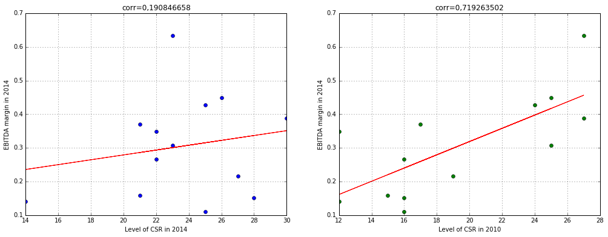
Полученные результаты
7

Slide 9
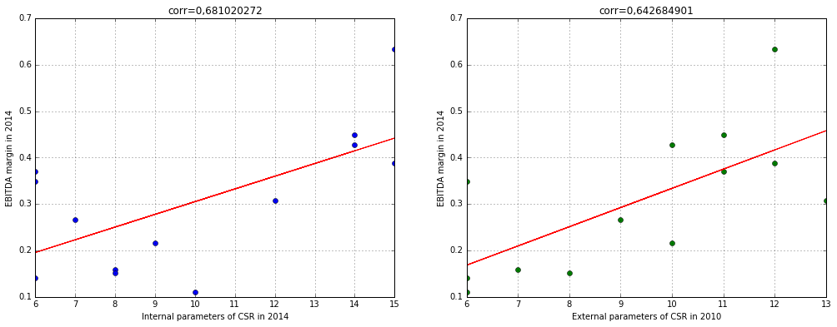
Полученные результаты
8

Slide 10
Ваши вопросы?
9

